Slide 2
Автоматизация деятельности управления по учебно-воспитательной работе для оценки индивидуальной и групповой работы студентов с помощью 1С:Университет
Крестников Андрей Сергеевич
начальник управления ИТ
a.krestnikov@tu-ugmk.com
2
Слайд №

Slide 3
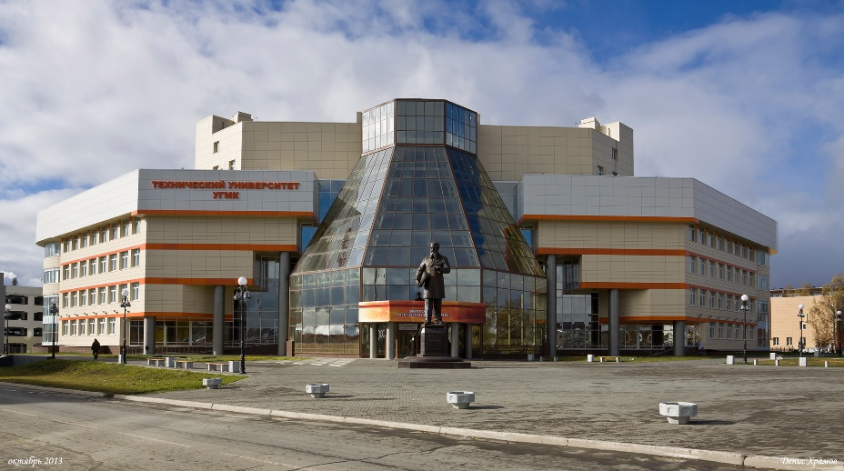
Технический университет УГМК
Технический университет УГМК – первый частный технический вуз на Урале и единственный частный вуз горно-металлургического профиля в России.
Вуз был открыт в 2013 году с целью подготовки высококвалифицированных кадров для промышленности.
В 2015 году появились первые студенты.
В июле 2016 года университет получил государственную аккредитацию Министерства образования и науки РФ.
В 2018 году появились первые бюджетные места
3
Слайд №
Notes:
Ежегодно здесь обучаются порядка 12 тысяч человек – это инженеры и руководители всех уровней, рабочие, а также студенты из городов присутствия компании.
В арсенале университета около 300 программ дополнительного профессионального образования.
Программы разработаны и реализуются с учетом требований производства. Численность студентов на 1 сентября 2018 года составит около 600 человек.

Slide 4
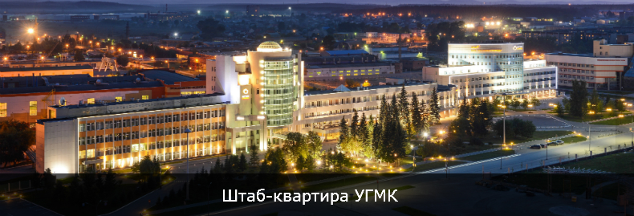
ООО «УГМК-Холдинг»
Учредитель вуза ООО «УГМК-Холдинг» – Российский горно-металлургический холдинг, крупнейший производитель меди, цинка, угля и драгоценных металлов в стране.
В состав УГМК входит более 40 предприятий в России и за рубежом. Штаб-квартира компании располагается в городе Верхняя Пышма (Свердловская область).
4
Слайд №

Slide 5
Информационные системы
Webtutor
SAP:ERP
1C:Университет ПРОФ
Blackboard
AMX
5
Слайд №
Notes:
AMX – производитель систем управления (конференц-системы, ВКС).

Slide 6
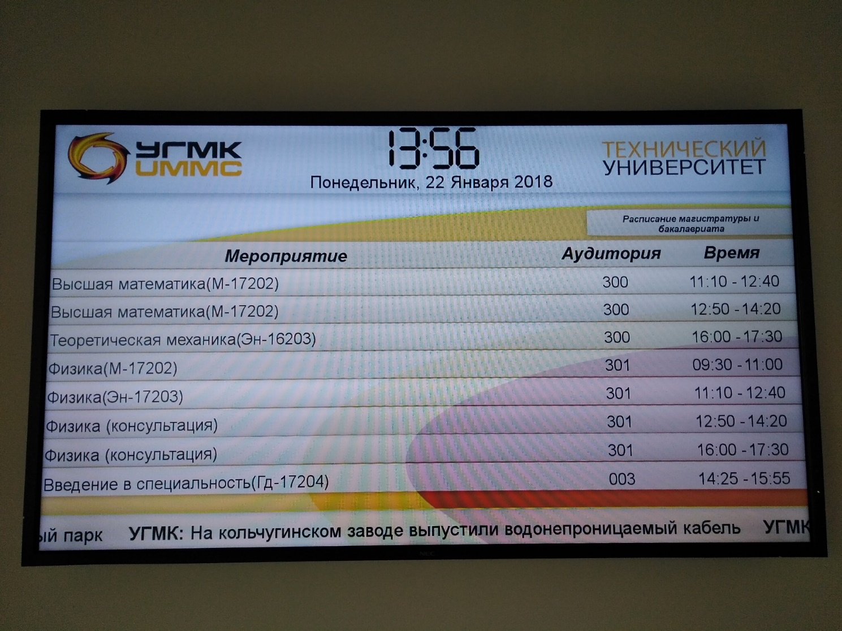
AMX: расписание занятий
6
Слайд №
Notes:
Общее расписание

Slide 7
1С:Университет
Используемые подсистемы 1С:Университет:
Планирование учебного процесса
Расписание (потребовались доработки)
Приемная комиссия
Управление студенческим составом
Портал вуза
7
Слайд №

Slide 8
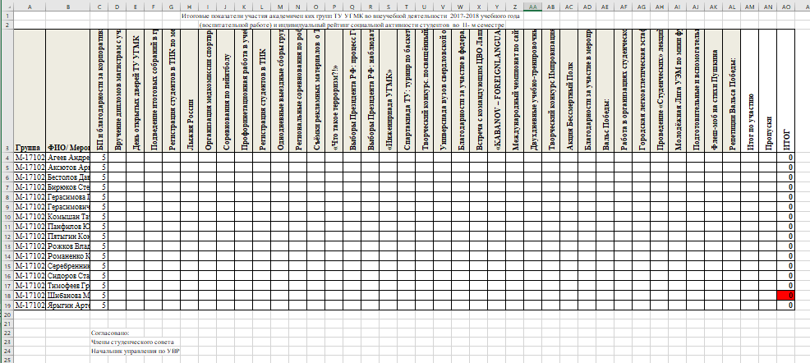
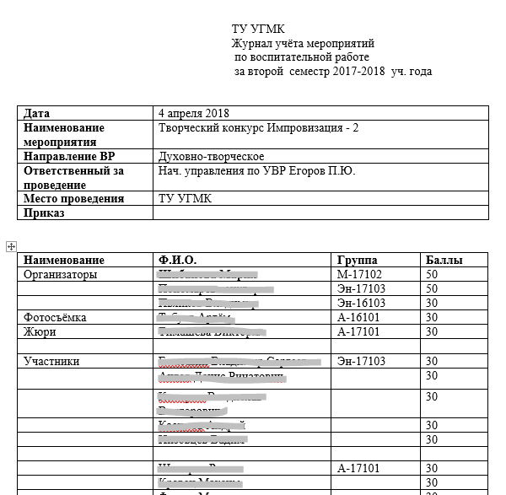
Оценка внеучебной деятельности
8
Слайд №

Slide 9
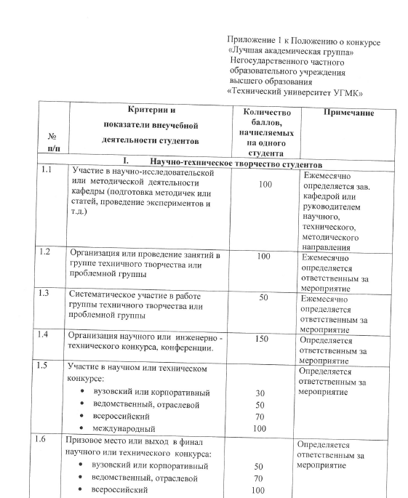
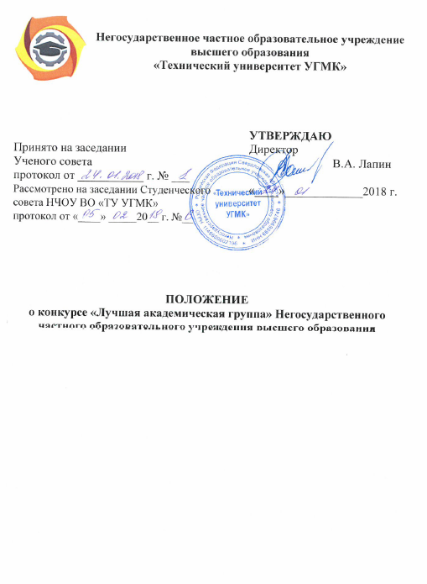
Оценка внеучебной деятельности
9
Слайд №

Slide 10
Задачи обработки «Конкурс ЛАГ»
Фиксировать результаты всех прошедших мероприятий, включая правонарушения студентов.
Учитывать Положение о конкурсе «Лучшая академическая группа» при оценке студента.
Вся необходимая отчетность должна формироваться автоматически из системы.
Обеспечить разные права доступа к системе разным категориям пользователей.
Предусмотреть возможность актуализации перечня показателей Положения.
10
Слайд №

Slide 11
Задачи обработки «Конкурс ЛАГ»
Система должна уметь:
выявить победителей конкурса «Лучшая академическая группа»;
выявить самого активного студента;
оценить проведенные мероприятия по каждому направлению работы с учётом заинтересованности участия студентов;
определить наиболее часто выполняемые студентами задачи и роли;
выявить направления учебно-воспитательной работы, которые охватываются в меньшей степени.
11
Слайд №

Slide 12
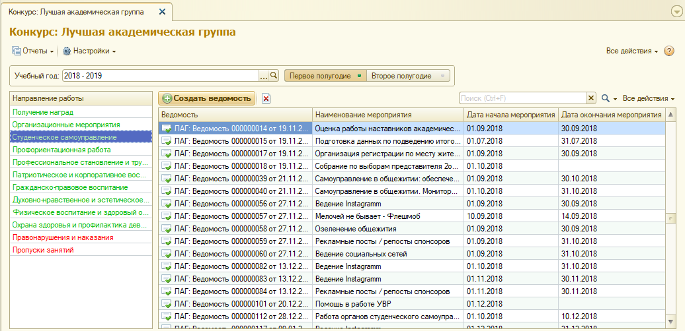
Основная форма
12
Слайд №

Slide 13
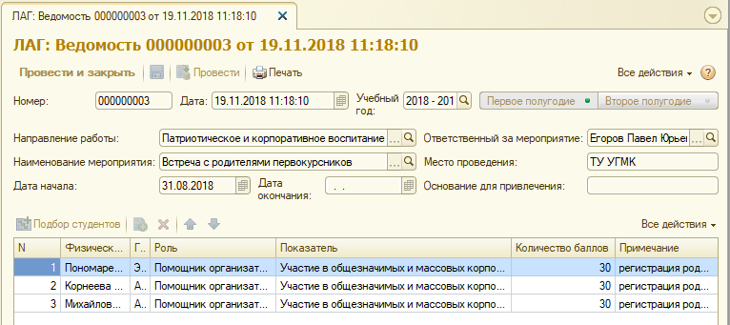
Ведомость
13
Слайд №

Slide 14
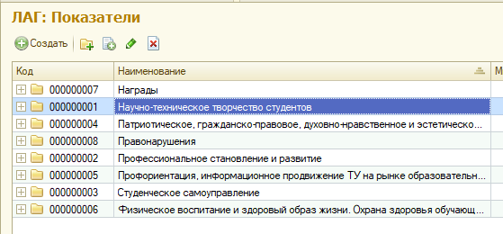
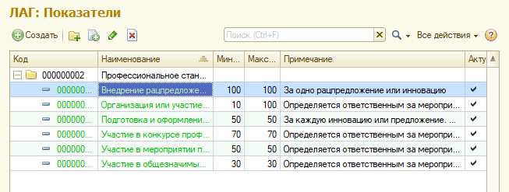
Справочник «ЛАГ:Показатели»
14
Слайд №

Slide 15
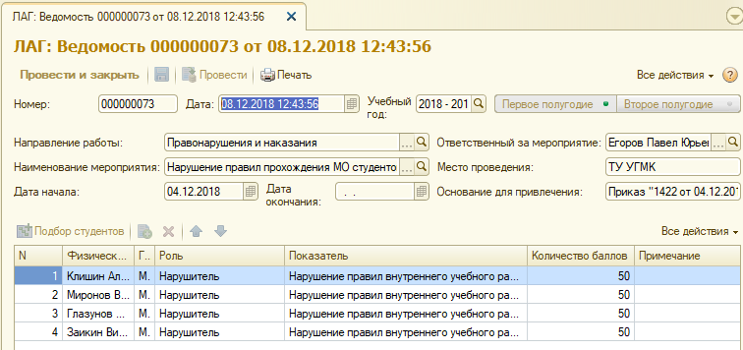
Ведомость
15
Слайд №

Slide 16
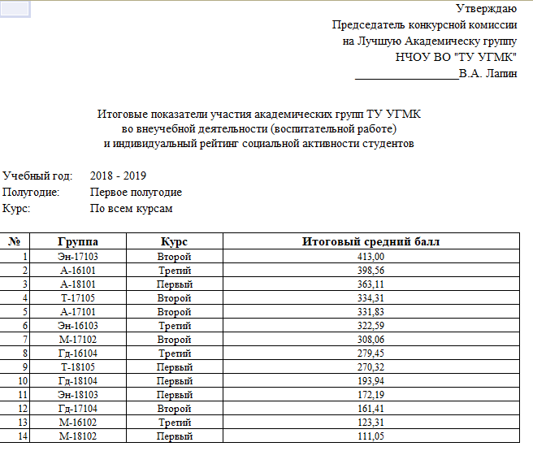
Отчет «Лучшая группа»
16
Слайд №

Slide 17
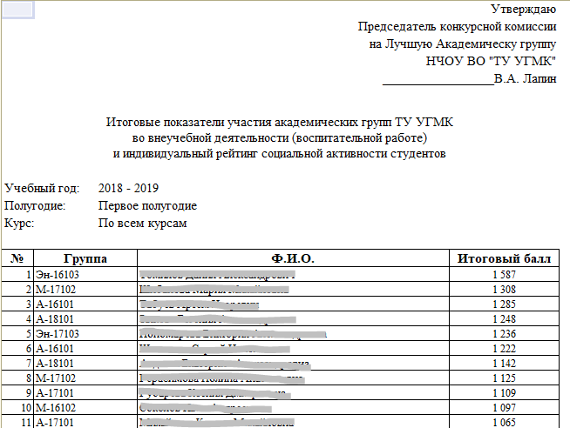
Отчет «Лучший студент»
17
Слайд №

Slide 18
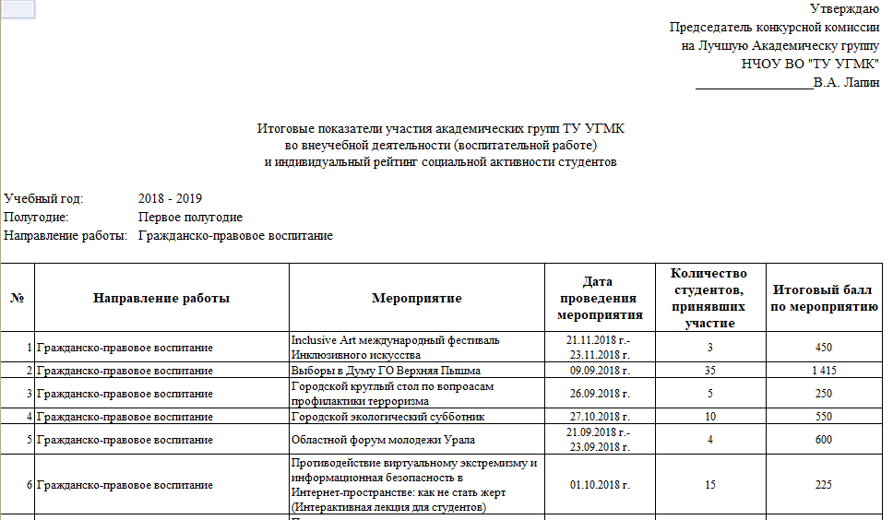
Отчет по направлению
18
Слайд №

Slide 19
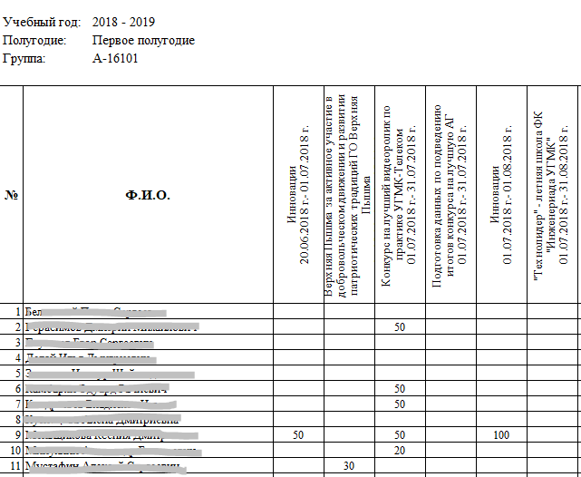
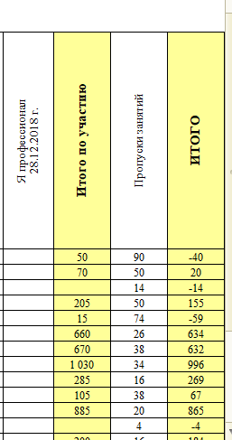
Отчет по группе (мероприятия)
19
Слайд №

Slide 20
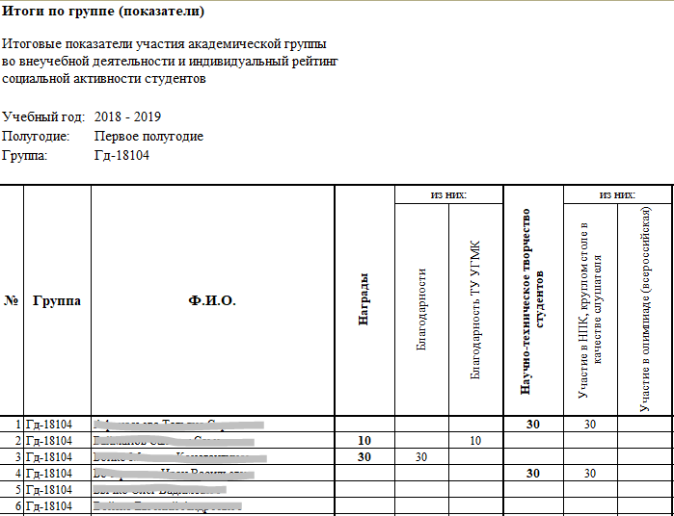
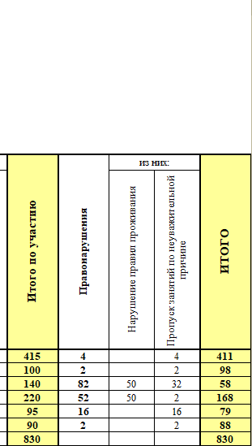
Отчет по группе (показатели)
20
Слайд №

Slide 21
Личный кабинет студента
21
Слайд №

Slide 22
Результаты
Автоматизация ручного труда, возможность оперативно отслеживать динамику изменения набранных баллов, правильность заполнения ведомостей.
Отчеты позволяют определять правильность выбора показателей и при необходимости принимать решения о их корректировке.
Снижается вероятность ошибки и субъективизм при выставлении баллов студентам.
22
Слайд №

Slide 23
Спасибо
за внимание !

